Slide 1
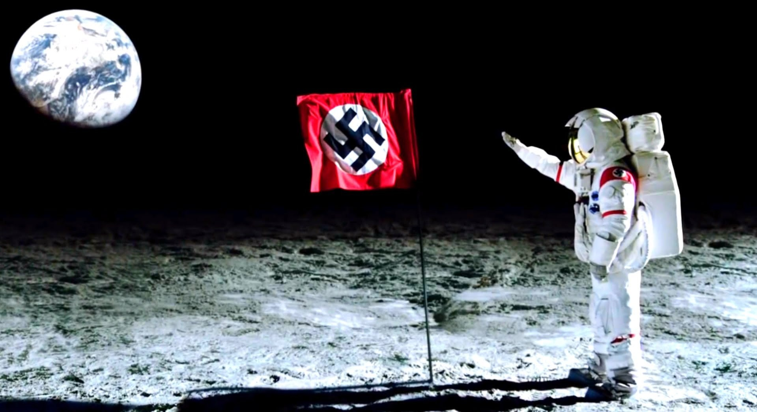
Temná 30. léta
Cesta ke druhé světové válce
L25
Zdroje obrázků a internetu: internet

Slide 2
Mnichov: Měli jsme se bránit?
Francie ani státy Malé dohody by nesplnily spojenecké smlouvy.
Stalin dával najevo ochotu k činu proti Hitlerovi, ale chyběla společná hranice mezi ČSR a SSSR – a dá se věřit Stalinovi?
Čs. obyvatelé byli odhodláni bránit svou zemi, morálka obyvatel byla obrovská.
Wehrmacht v roce 1938 ještě zdaleka nebyl na úrovni jako při začátku WWII.
Čs. opevnění bylo funkční a kvalitní, ale nedobudované. Při hranicích s Rakouskem chybělo úplně.
Společně s Německem mohlo zaútočit i Polsko a Maďarsko.
Kapitulace bez jediného výstřelu morálně zdevastovala národ a připravila půdu pro nástup komunismu po konci WWII. Dodnes se hovoří o „mnichovském komplexu“.
Čs. armáda byla připravená a materiálně zásobená, motivace vojáků byla nezvykle vysoká, mnoho by jich však v boji padlo.
Z mezinárodního hlediska by Britové a Francouzi odsoudili ČSR jako agresora.
Československo mohlo vyhrát.
WWII mohla začít o rok dříve s jiným rozložením sil.
Nikdo neví, jak by v kritický moment jednali Slováci. Je reálné, že by ČSR zradili.

Slide 3
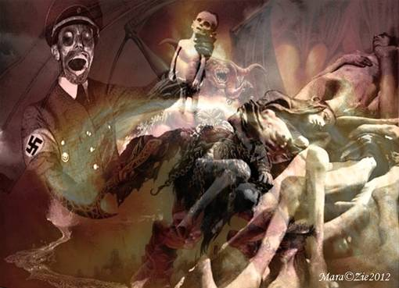


Klíčové události 30. let
Německé porušování smluv a politika appeasementu
Fašistická Osa
Občanská válka ve Španělsku
Italsko-etiopská válka
Anšlus Rakouska
Mnichovská konference
➔ 30. léta = totální selhání Společnosti národů

Slide 4
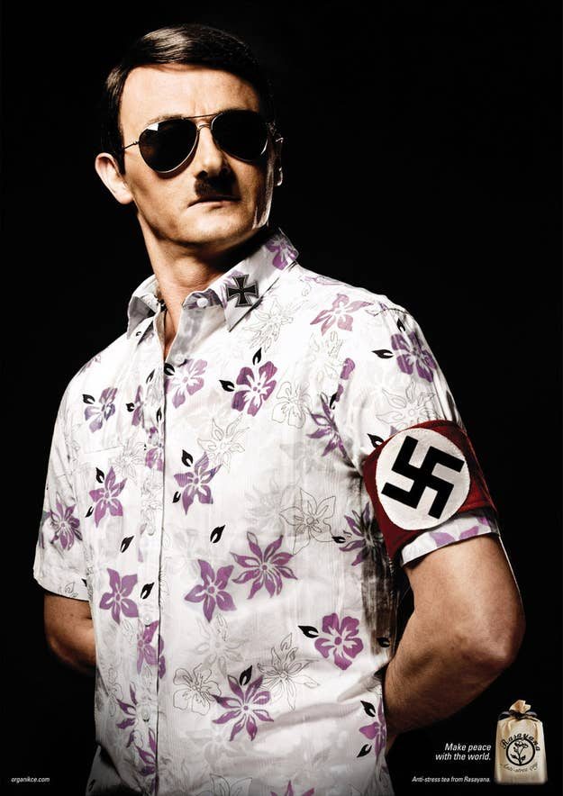
Politika appeasementu
= usmiřování (ústupky) Třetí říši od Británie (N. Chamberlain) a Francie (E. Daladier)
Snaha vyhnout se válce za každou cenu
Německo porušuje smlouvy:
  1935 – budování wehrmachtu
  1936 – obsazení a militarizace Porýní
  1938 – anšlus Rakouska
Reakcí na porušování smluv jsou jen diplomatické protesty
Německo je agresivní:
  1938/1939 – rozbití ČSR
Německu se vše toleruje (Mnichovská konference)

Slide 5
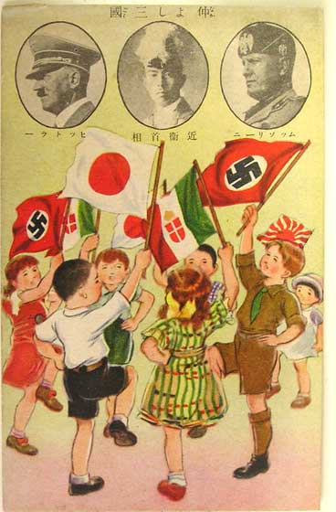
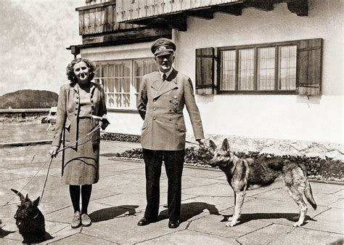
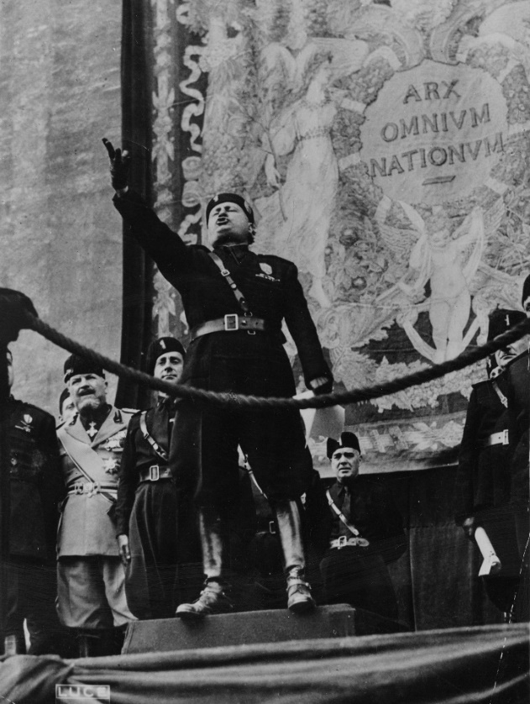
Fašistická Osa
Spojenectví fašistických států
Berlín – Řím – Tokio
Německo + Itálie + později přistoupí Japonsko

Slide 6
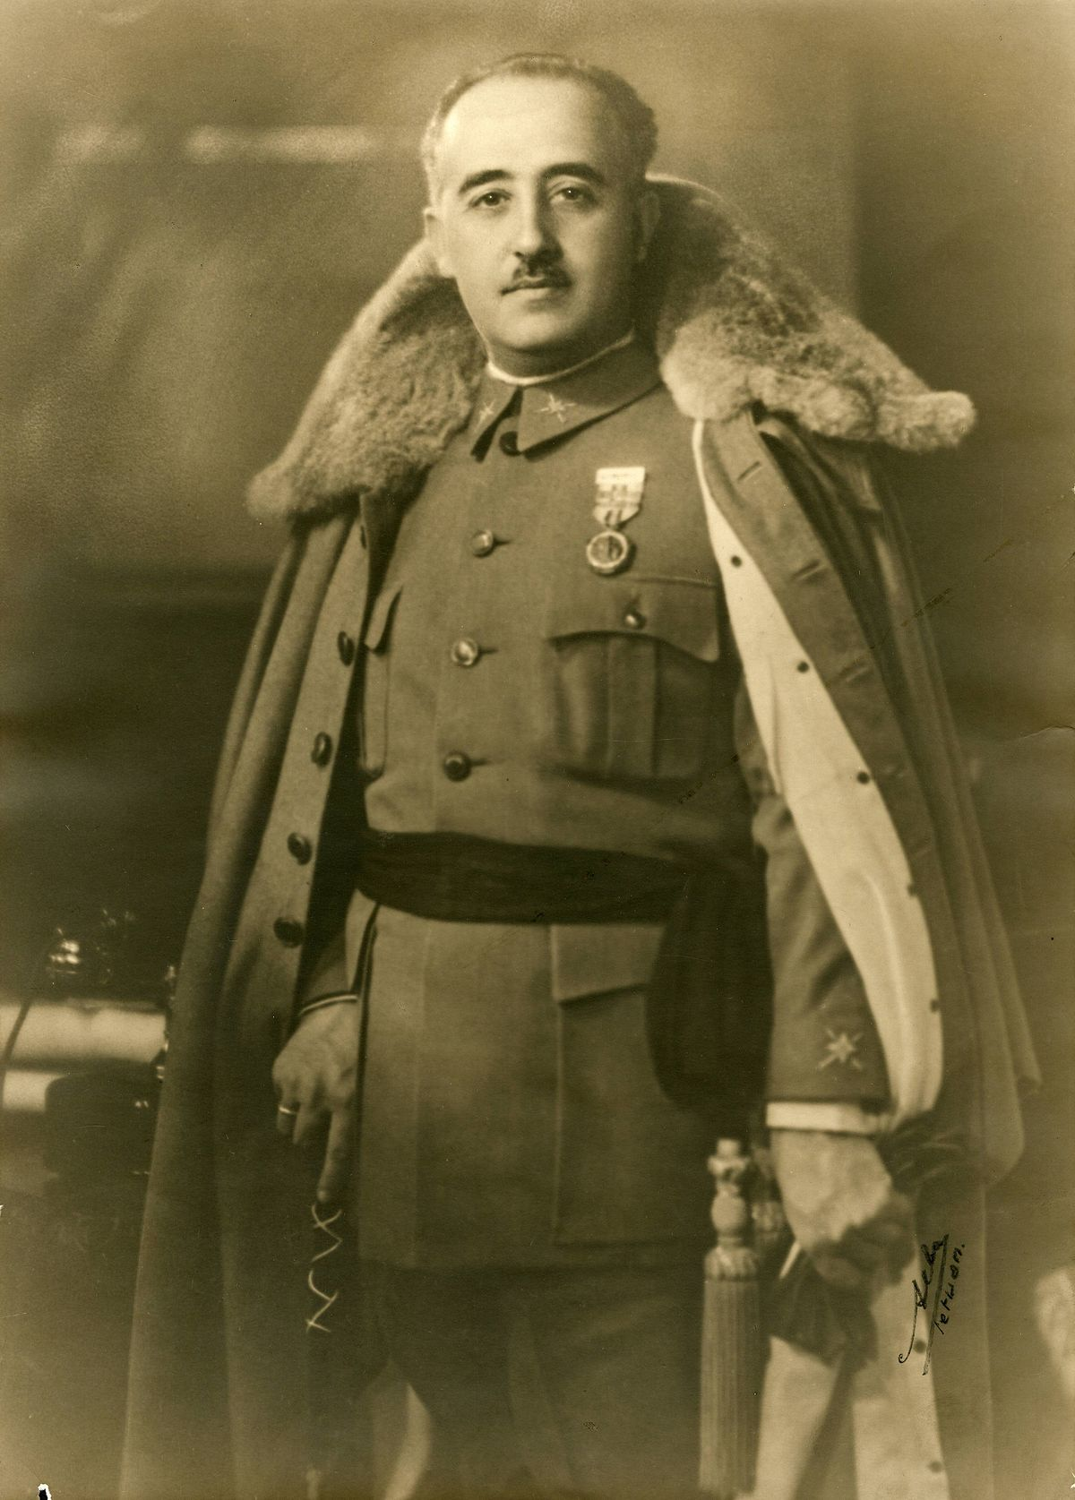
Občanská válka ve Španělsku 1936–1939
Válka mezi Lidovou frontou (levicová vláda vzešlá z voleb) a Falangou (fašisté – pravice)
USA, UK, FRA vyhlašují neutralitu!
SSSR podporuje Lidovou frontu
Německo a Itálie otevřeně podporují Falangu
Interbrigády – dobrovolníci podporující Lidovou frontu
Hitler si „vyzkoušel“ nový wehrmacht v akci
1939 – Francisko Franco (Falanga) ovládne Madrid, a protože se nenechá vtáhnout do WWII, udrží se u moci až do své smrti v roce 1975
SD - Španělsko

Slide 7
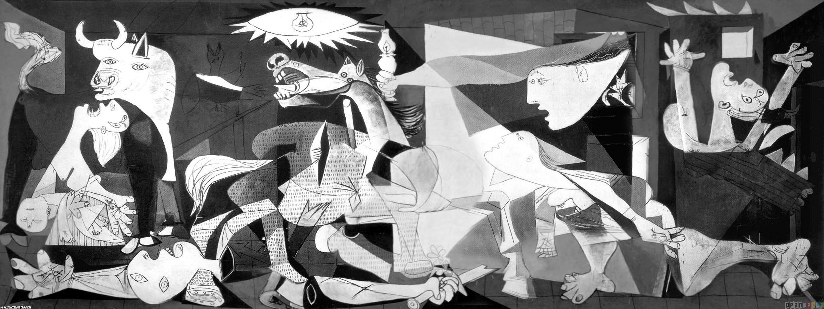
Pablo Picasso: Guernica

Slide 8
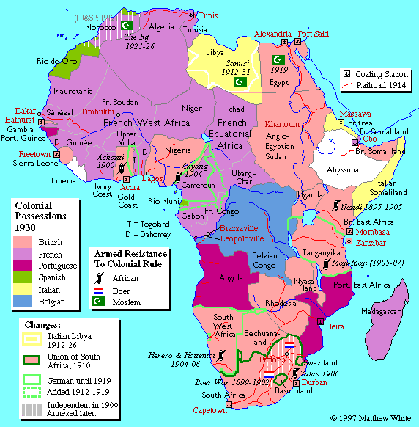
Italsko-etiopská válka 1935–1936
= habešský konflikt
Mussolini chce „obnovit slávu antického Říma“
Snaha získat africké kolonie x zájmy UK
Itálie napadne Habeš, i když jsou oba státy členy Společnosti národů!
Habeš žádá o pomoc, ale Společnost národů nereaguje!
1936 – Itálie ovládne Habeš, etiopský císař prchá do exilu do UK

Slide 9
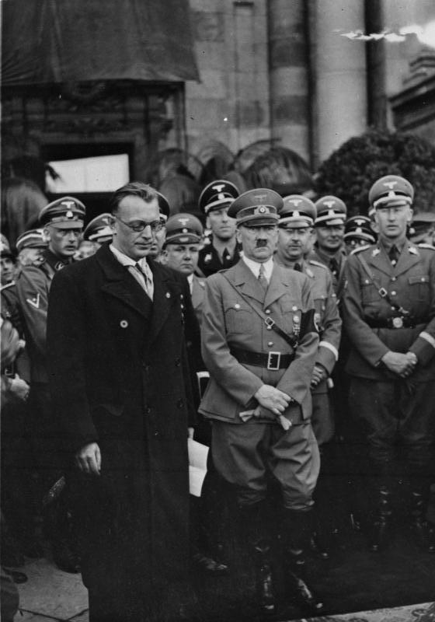
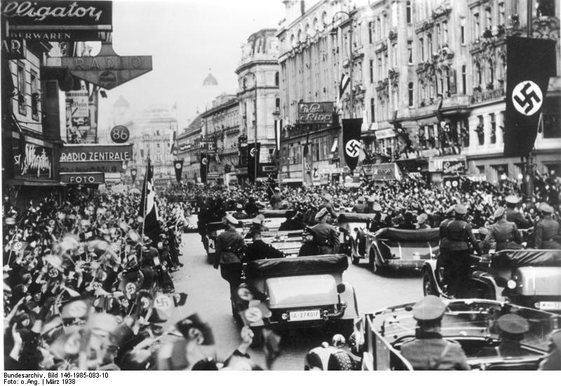
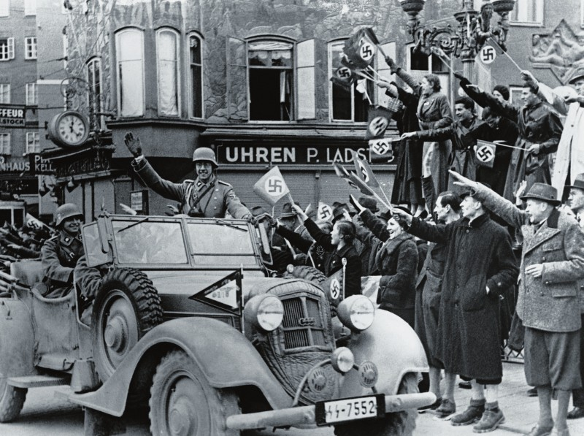
Anšlus Rakouska
12. 3. 1938 – wehrmacht obsadí Rakousko a učiní z něj součást Třetí říše
Většina Rakušanů s tím souhlasí!
Opětovné hrubé porušení mezinárodních smluv
Reakce Společnosti národů: formální protesty

Slide 10
